Slide 1
LİSELERE GEÇİŞ SİSTEMİ
2023

Slide 2
Liseler Nasıl Öğrenci Alır
LGS Puanıyla
Yerel Yerleştirmeyle
Yetenek Sınavıyla

Slide 3
Liselere Geçiş Sistemi (LGS), 2018 yılından beri Millî Eğitim Bakanlığı (MEB) tarafından öğrencilerimizin ortaokuldan ortaöğretime geçişi sürecinde uygulanmaktadır.
LGS aracılığıyla öğrencilerin ortaöğretim kurumlarına geçişi sınavlı ve sınavsız olmak üzere iki tür yerleştirme aracılığıyla gerçekleştirilmektedir.

Slide 4
MERKEZÎ SINAV UYGULAMA TAKVİMİ 2023
Sınav Giriş Yeri | Sınav Tarihi | Sınav Sonuçlarının İlanı
26 Mayıs 2023 tarihinde e-Okul Veli Bilgilendirme Sisteminden İlan Edilecektir. | 04 Haziran 2023 | 26 Haziran 2023
Merkezî Sınav, tüm il merkezleri ile gerekli görülen ilçe merkezlerinde, Türkiye saati ile birinci oturum 09.30’da ve ikinci oturum 11.30’da başlayacaktır.

Slide 5
SINAVA GİDERKEN GÖTÜRÜLECEKLER
Geçerli kimlik belgesi
İki adet kurlun kalem
Kalem tıraş ve silgi
Bandajı çıkartılmış şeffaf pet şişede su

Slide 6
Geçerli Kimlik Belgesi Nedir?
T.C. Kimlik numaralı nüfus cüzdanı (eski kimlik)
T.C. Kimlik kartı (yeni kimlik)
Geçerlilik süresi devam eden pasaport
Nüfus müdürlükleri tarafından verilen fotograflı, barkodlu-karekodlugeçici kimlik belgesi
Yabancı uyruklu ögrencileriçin Göç idaresi Genel Müdürlügü’ndenverilen resimli, mühürlü kimlik belgesi
Türkiye Cumhuriyeti vatandaşı 15 yaşından küçük öğrencilerde fotoğraf zorunluluğu aranmamaktadır

Slide 7
SORU KİTAPÇIĞI VE ŞIKLAR
Soru kitapçığı A-B-C-D olmak üzere 4 gruptan oluşmaktadır. Cevap anahtarındaki kitapçık türü bölümünü işaretlemelisin.
Her soruda 4 şık vardır ve bir tanesi doğrudur. Ayrıca 3 yanlış 1 doğruyu götürür.
Talep edenler sınavın iki oturumu da bittikten sonra soru kitapçığını okuldan teslim alabilir.

Slide 8
LİSELERE GİRİŞ SINAVI (LGS) Kaç oturum ? Kaç Dakika?
Oturum | Soru Sayısı | Süre
1. Oturum | 50 | 75
Ara
2. Oturum | 40 | 80

Slide 9
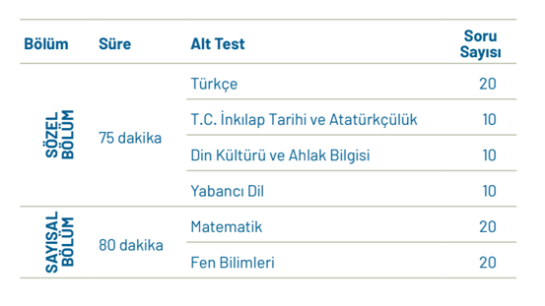
Bölümlere göre Alt Testler, Soru Sayıları ve Sınav Süresi

Slide 10
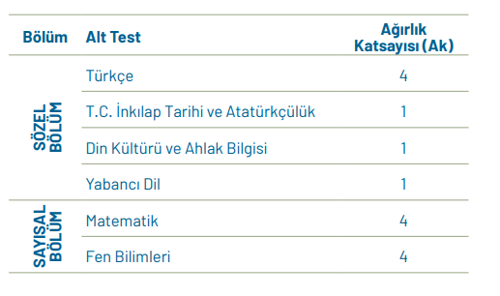
Ağırlıklı Standart Puan Hesaplanırken Kullanılan Alt Test Ağırlık Katsayıları
Sorular çoktan seçmeli TEST şeklinde olacaktır.
3 Yanlış cevap, 1 doğru cevabı götürecektir.
Sınava katılım zorunlu değildir.

Slide 11
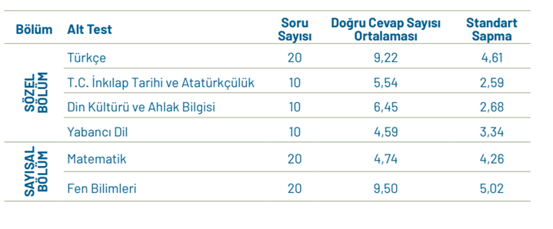
Alt Testlere Göre Doğru Cevap Sayısına İlişkin İstatistikler

Slide 12
Sınav Soruları Hangi Sınıfın Konularından Olacaktır.
8
Konular, 8. sınıfın 1. dönem konularından oluşacak.

Slide 13
Türkiye Geneli Doğru Ortalamaları
Ders | Soru Sayısı | Doğru Ortalaması TÜRKİYE
Türkçe | 20 | 9,22
İnkılap Tarihi ve Atatürkçülük | 10 | 5,54
Din Kültürü ve Ahlak Bilgisi | 10 | 6,45
İngilizce | 10 | 4,59
Matematik | 20 | 4,74
Fen Bilimleri | 20 | 9,50

Slide 14
Lgs Türkçe Konu Dağılımları
Sözcükte Anlam
Cümlede Anlam
Parçada Anlam
Parçada Yapı ve Anlatım
Deyimler ve Atasözleri
Fiilimsi
Cümle Ögeleri
Fiil Çatısı
Cümle Türleri
Anlatım Bozukluğu
Yazım ve Noktalama
Metin Türleri
Söz Sanatları
Sözel Mantık
Görsel Okuma

Slide 15
Türkçe Soru Dağılımı | 2018 LGS | 2019 LGS | 2020 LGS | 2021 LGS | 2022 LGS
Fiilimsiler | 1 | 1 | 1 | - | -
Söz Gruplarında Anlam | 1 | - | - | - | -
Deyimler ve Atasözleri | 1 | - | - | 2 | -
Söz Sanatları | - | - | 1 | - | -
Cümlede Anlam | 2 | 2 | 2 | 2 | 3
Sözcükte Anlam | 1 | 2 | 1 | 2 | 3
Parçada Anlam | 8 | 3 | 4 | 10 | 4
Cümlenin Ögeleri | - | - | 1 | - | 1
Noktalama İşaretleri | 1 | 1 | 1 | - | 1
Metin Türleri | 1 | 1 | 2 | - | 1
Fiilde Çatı | - | - | - | - | 1
Cümle Türleri | 1 | 1 | 1 | - | -
Yazım Kuralları | 1 | 1 | 1 | - | 1
Anlatım Bozukluğu | 1 | 1 | - | - | 1
Sözel Mantık/Görsel Okuma | 1 | 7 | 5 | 4 | 4
Toplam | 20 | 20 | 20 | 20 | 20

Slide 16
LGS Matematik Konu Dağılımları
Çarpanlar ve Katlar
Üslü Sayılar
Köklü Sayılar
Veri Analizi Olasılık
Cebirsel İfadeler
Doğrusal Denklemler
Eşitsizlik
Üçgenler
Eşlik Benzerlik
Dönüşüm Geometrisi
Geometrik Cisimler

Slide 17
Matematik Soru Dağılımı | 2018 LGS | 2019 LGS | 2020 LGS | 2021 LGS | 2022 LGS
Üslü Sayılar | 2 | 2 | 4 | 3 | 2
Köklü Sayılar | 3 | 3 | 3 | 2 | 3
Çarpanlar ve Katlar | 1 | 1 | 3 | 3 | 2
Olasılık | 1 | 1 | 3 | 1 | 1
Veri Analizi | - | 1 | 3 | 2 | 1
Eşitsizlikler | 2 | 1 | - | 2 | 1
Cebirsel İfadeler ve Özdeşlikler | 2 | 1 | 4 | 2 | 2
Doğrusal Denklemler ve Eğim | 3 | 5 | - | 2 | 2
Dönüşüm Geometrisi | 1 | 1 | - | - | 1
Geometrik Cisimler | 3 | 1 | - | - | 1
Üçgenler | 1 | 2 | - | 2 | 3
Eşlik ve Benzerlik | 1 | 1 | - | 1 | 1
Toplam | 20 | 20 | 20 | 20 | 20

Slide 18
LGS Fen Bilimleri Konu Dağılımları
Mevsimler ve İklim
DNA ve Genetik Kod
Basınç
Madde ve Endüstri
Basit Makineler
Enerji Dönüşümleri
Çevre Bilimi
Elektrik Yükleri
Elektrik Enerjisi

Slide 19
Fen Bilimleri Soru Dağılımı | 2018 LGS | 2019 LGS | 2020 LGS | 2021 LGS | 2022 LGS
Mevsimler ve İklim | 1 | 1 | 3 | 2 | 1
DNA ve Genetik Kod | 1 | 3 | 8 | 5 | 4
Basınç | 1 | 2 | 5 | 2 | 2
Madde ve Endüstri | 2 | 6 | 4 | 5 | 5
Basit Makineler | 2 | 2 | - | 2 | 2
Enerji Dönüşümleri ve Çevre Bilimi | 7 | 3 | - | 4 | 4
Elektrik Yükleri ve Elektrik Enerjisi | 3 | 3 | - | - | 2
Hücre Bölünmesi ve Kalıtım | 1 | - | - | - | -
Işığın Kırılması | 1 | - | - | - | -
Ses | 1 | - | - | - | -
Toplam | 20 | 20 | 20 | 20 | 20

Slide 20
LGS İngilizce Konu Dağılımları
Friendship
Teen Life
In The Kitchen
On The Phone
The Internet
Adventures
Tourism
Chores
Science
Natural Forces

Slide 21
İngilizce Soru Dağılımı | 2018 LGS | 2019 LGS | 2020 LGS | 2021 LGS | 2022 LGS
Friendship | 2 | 1 | 1 | 1 | 2
Teen Life | 1 | 3 | 3 | 2 | 1
In The Kitchen | 1 | 1 | 1 | 2 | 1
On The Phone | - | 1 | 1 | 1 | 1
The Internet | 1 | 1 | 1 | 1 | 1
Adventures | 1 | 1 | 1 | 1 | 1
Tourism | 3 | - | - | - | 1
Chores | 1 | 1 | 1 | 1 | 1
Science | - | 1 | 1 | 1 | 1
Natural Forces | - | - | - | - | -
Toplam | 10 | 10 | 10 | 10 | 10

Slide 22
LGS İnkılap Tarihi ve Atatürkçülük Konu Dağılımları
Bir Kahraman Doğuyor
Milli Uyanış: Bağımsızlık Yolunda Atılan Adımlar
Milli Bir Destan: Ya İstiklal, Ya Ölüm
Atatürkçülük ve Çağdaşlaşan Türkiye
Demokratikleşme Çabaları
Atatürk Dönemi Dış Politika
Atatürk’ün Ölümü ve Sonrası

Slide 23
İnkılap Tarihi Soru Dağılımı | 2018 LGS | 2019 LGS | 2020 LGS | 2021 LGS | 2022 LGS
Bir Kahraman Doğuyor | 1 | 1 | 3 | 1 | 1
Milli Uyanış: Bağımsızlık Yolunda Atılan Adımlar | 2 | 2 | 4 | 2 | 2
Milli Bir Destan: Ya İstiklal, Ya Ölüm | - | 2 | 3 | 2 | 2
Atatürkçülük ve Çağdaşlaşan Türkiye | 5 | 4 | - | 3 | 3
Demokratikleşme Çabaları | - | - | - | 1 | 1
Atatürk Dönemi Dış Politika | 1 | 1 | - | 1 | 1
Atatürk’ün Ölümü ve Sonrası | 1 | - | - | - | -
Toplam | 10 | 10 | 10 | 10 | 10

Slide 24
LGS Din Kültürü ve Ahlak Bilgisi Konu Dağılımları
Kader İnancı
Zekat ve Sadaka
Din ve Hayat
Hz. Muhammed’in Örnekliği
Kur’an-ı Kerim ve Özellikleri

Slide 25
Din Kültürü ve Ahlak Bilgisi Soru Dağılımı | 2018 LGS | 2019 LGS | 2020 LGS | 2021 LGS | 2022 LGS
Kader İnancı | 1 | - | - | 1 | 3
Zekat ve Sadaka | 1 | 3 | 3 | 2 | 2
Din ve Hayat | 6 | 3 | 3 | 3 | 4
Hz. Muhammed’in Örnekliği | 1 | 3 | 3 | 3 | 1
Kur’an-ı Kerim ve Özellikleri | 1 | 1 | 1 | 1 | -
Toplam | 10 | 10 | 10 | 10 | 10

Slide 26
Yerel Yerleştirme Nasıl Olacak
Okulların türüne, okulların kontenjanına ve okulların bulundukları yere göre ortaöğretim kayıt alanları oluşturulmuştur.
Yerel Yerleştirme Kriterleri
1- Öğrencinin İkamet Adresi,
2- Ortaöğretim Başarı Puanı,
3- 8. Sınıf Özürsüz Devamsızlık,
4- Yıl Sonu Başarı Puanı Üstünlüğü (Sırasıyla 8,7 ve 6. sınıf)

Slide 27
Özel Yetenek Sınavıyla Alan Liselere Yerleştirme Nasıl Olacak?
Güzel Sanatlar Liseleri ve Spor Liselerine başvuru ve yerleştirme işlemleri Haziran-Temmuz aylarında yapılacak.
Öğrencilerin Yetenek Sınavından aldığı puan (%70) ve Orta Öğretim Başarı Puanına (%30) göre yerleştirme yapılacak.

Slide 28
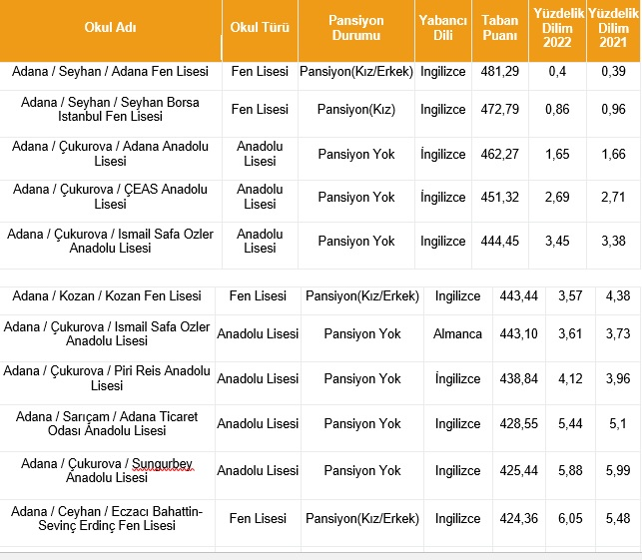

Slide 29
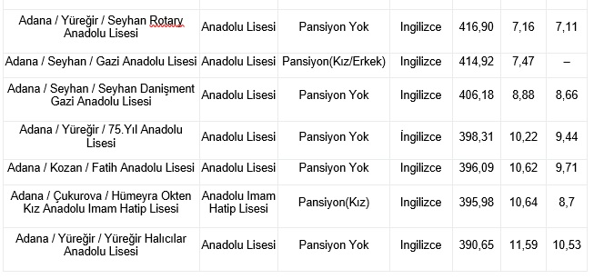
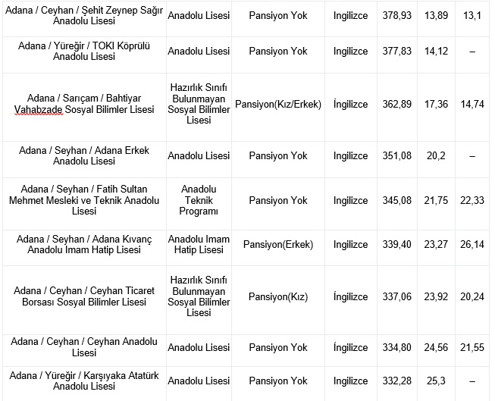

Slide 30
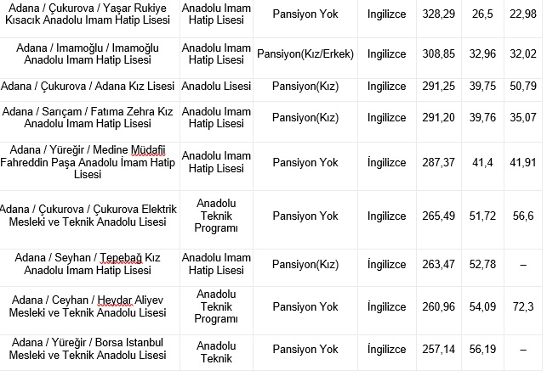

Slide 31
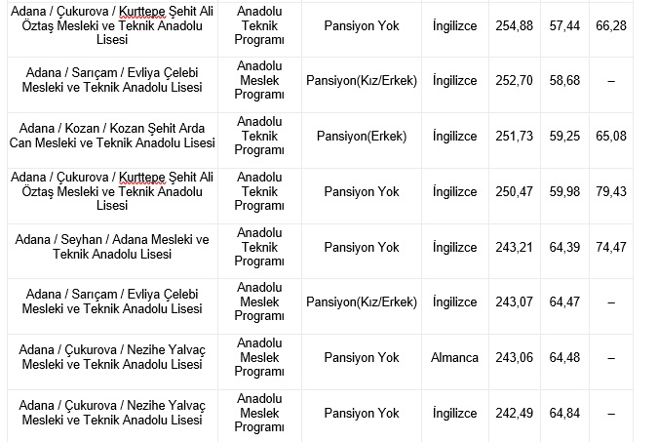

Slide 32
